Slide 2
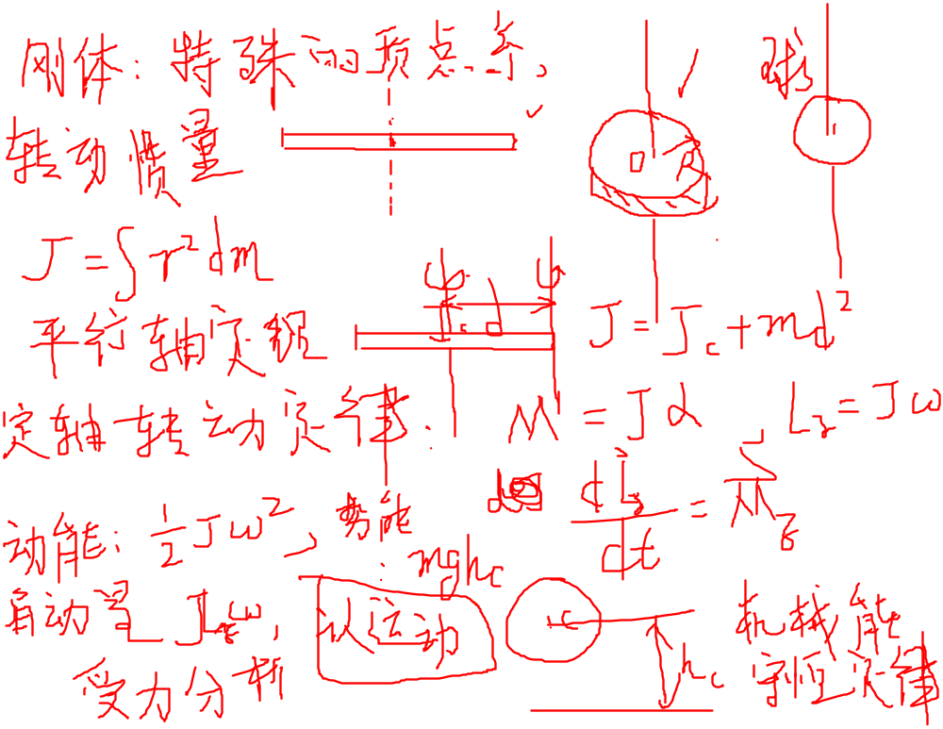

Slide 3
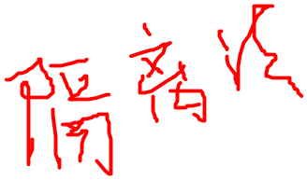
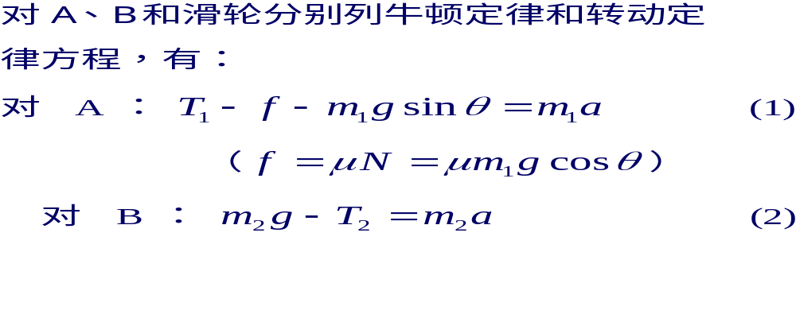
1．
1.如图所示，B的质量m₂足够大，使其能在重力作用下向下运动，设A与斜面间的摩擦系数为 ，轴承的摩擦不计，绳不可伸长，质量为M的滑轮可视为半径为r的均匀圆盘，求物体B由静止下落高度h使的速度。
T₂
N
a
T₁
M
T₁
r
B
a
r
A
f
θ
T₂
m₂g
m₁
m₁g
A
B
m₂
图 3-1
θ
图 3

Slide 4
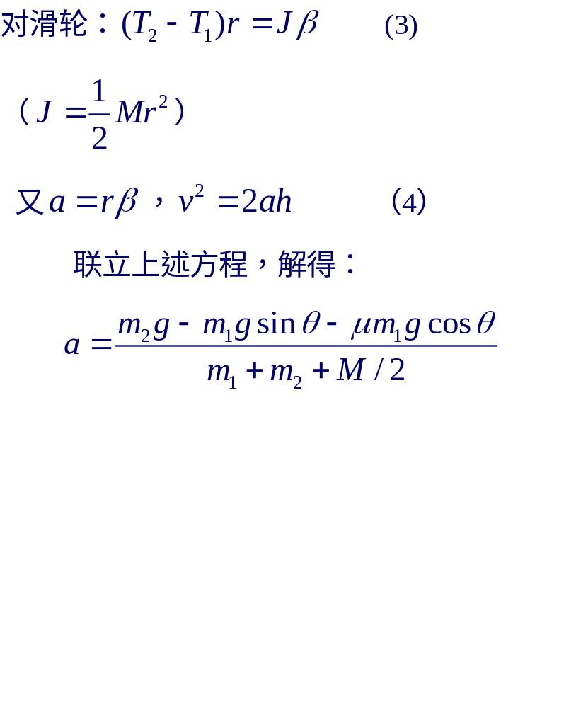
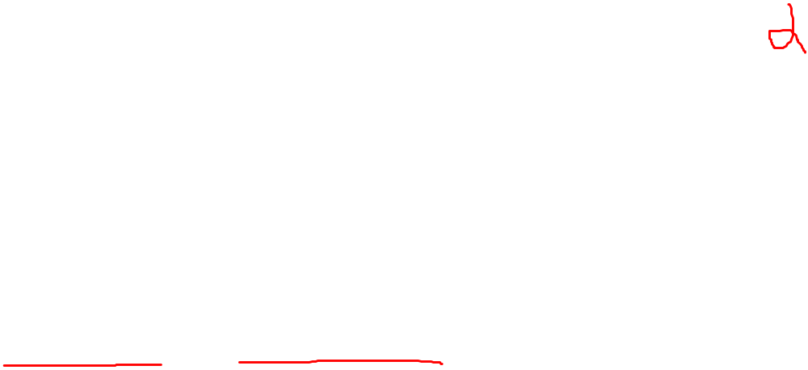
1．

Slide 5
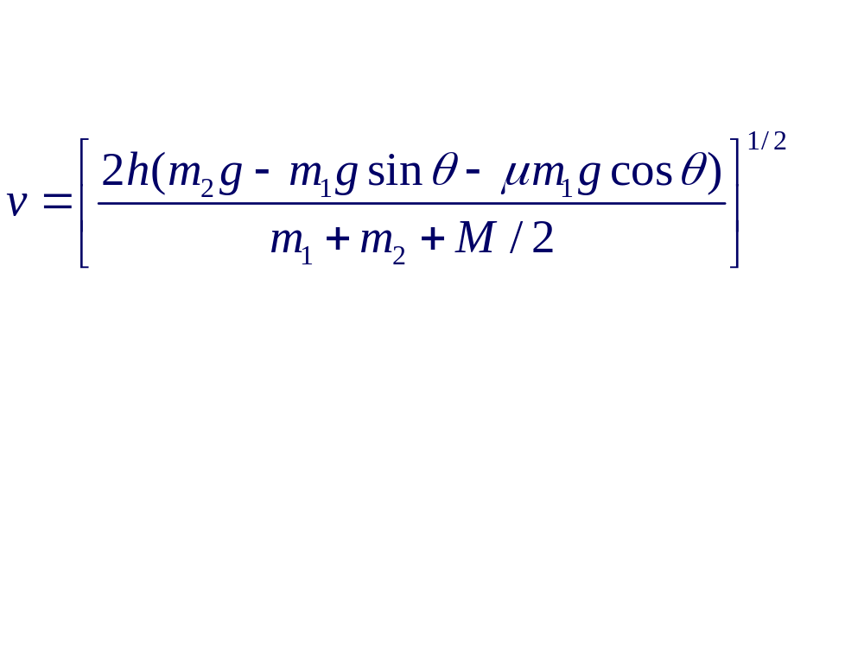
1．

Slide 6
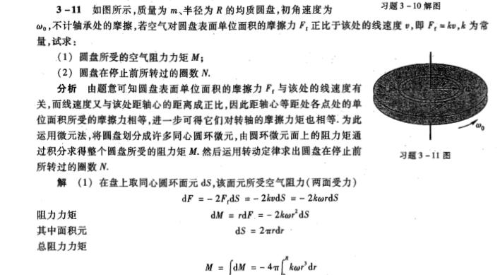
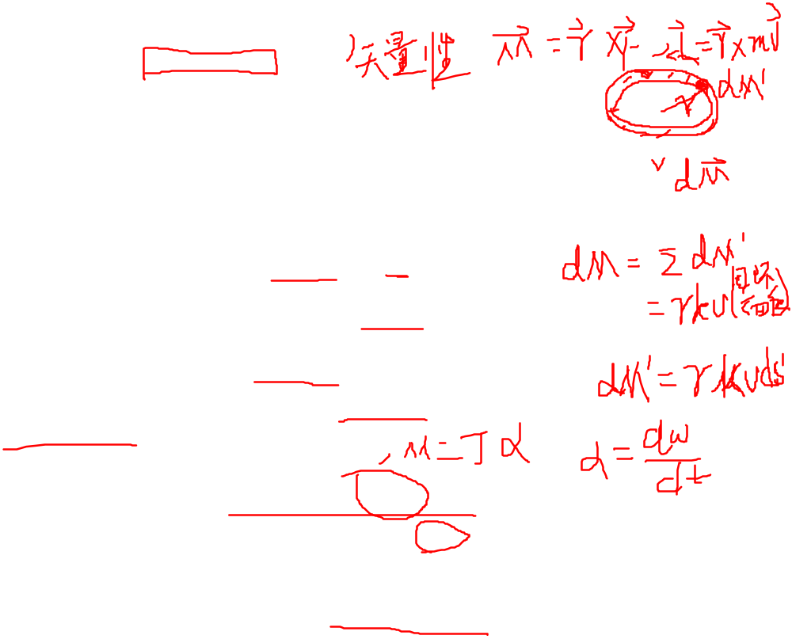
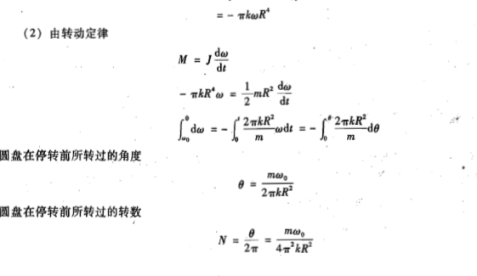

Slide 7
